Slide 1



Frauen Union Kreisverband Rhein-Sieg
Mehr Erfolg mit Frauen
in der Führungsriege:
Nur Bus und Bahn? Und was
ist mit unseren Straßen?
Oliver Krauß
Dienstag, den 29.11.2022
19:30 bis 20:15 Uhr

Slide 2
Frauen Union Kreisverband Rhein-Sieg
Nur Bus und Bahn? Und was ist mit unseren Straßen?
Mit dieser provokanten Fragestellung gehen wir dem Thema der gelingenden Mobilitätsgestaltung in NRW nach. Wir kann die Herausforderung Mobilität gelingen in einer Ballungsregion mit gleichzeitigen großen Bereichen ländlicher Strukturen?
Mit dem verkehrspolitischen Sprecher der CDU-Landtagsfraktion Oliver Krauß (MdL, CDU-Kreisvorsitzender Rhein-Sieg) wollen wir Fakten, Planungen/Weichenstellungen und Fragen beim digitalen Themengespräch der Frauen Union Rhein-Sieg austauschen.
Wir freuen uns auf die Fachinformationen und laden zu diesem digitalen Zusammenkommen herzlich ein.
Das Themengespräch findet am Dienstag, den 29. November 2022 von 19.30 bis 20.15 Uhr statt.
Interessentinnen und Interessenten melden sich bitte für die Linkzusendung an unter
frauenunion-rhein-sieg-kreis@t-online.de

Slide 3
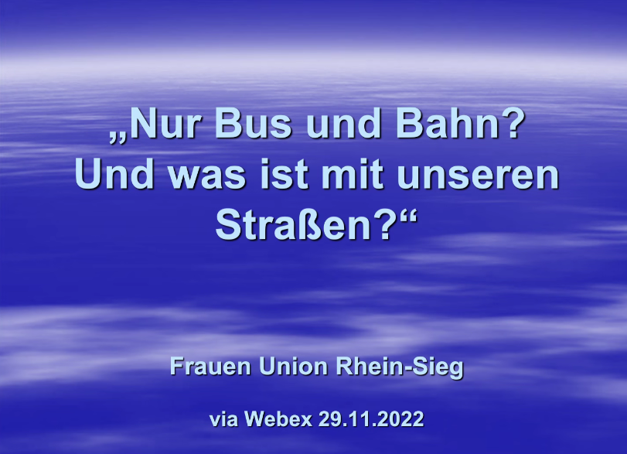

Frauen Union Kreisverband Rhein-Sieg

Slide 4
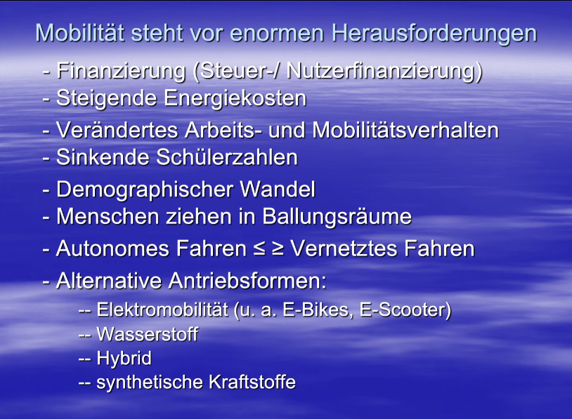
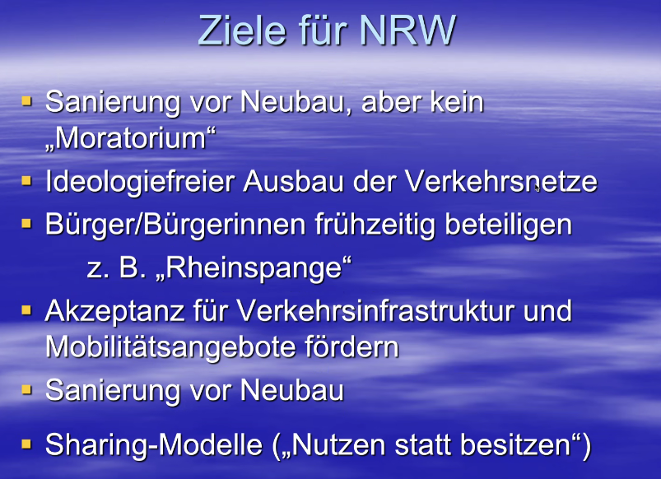
Frauen Union Kreisverband Rhein-Sieg

Slide 5
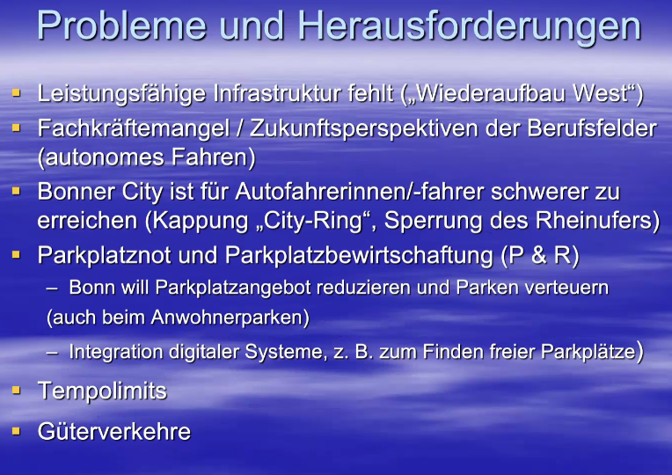

Frauen Union Kreisverband Rhein-Sieg

Slide 6
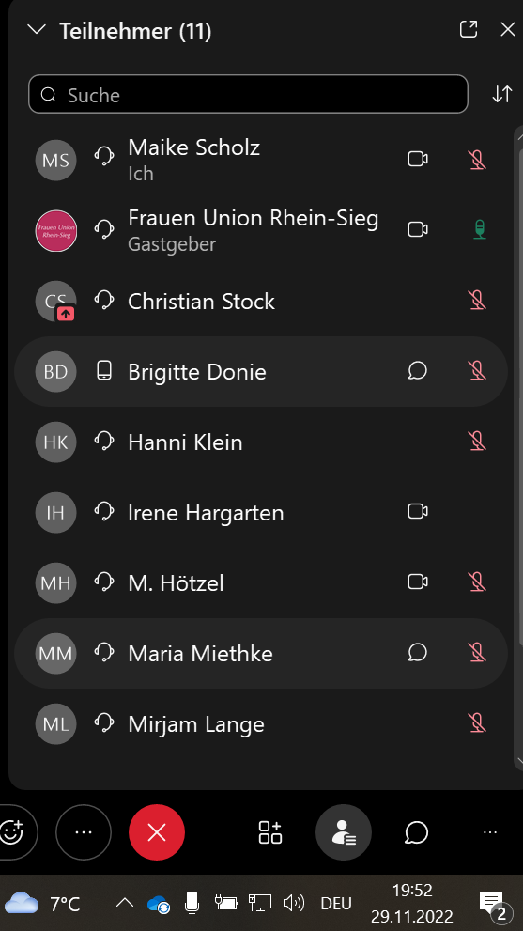
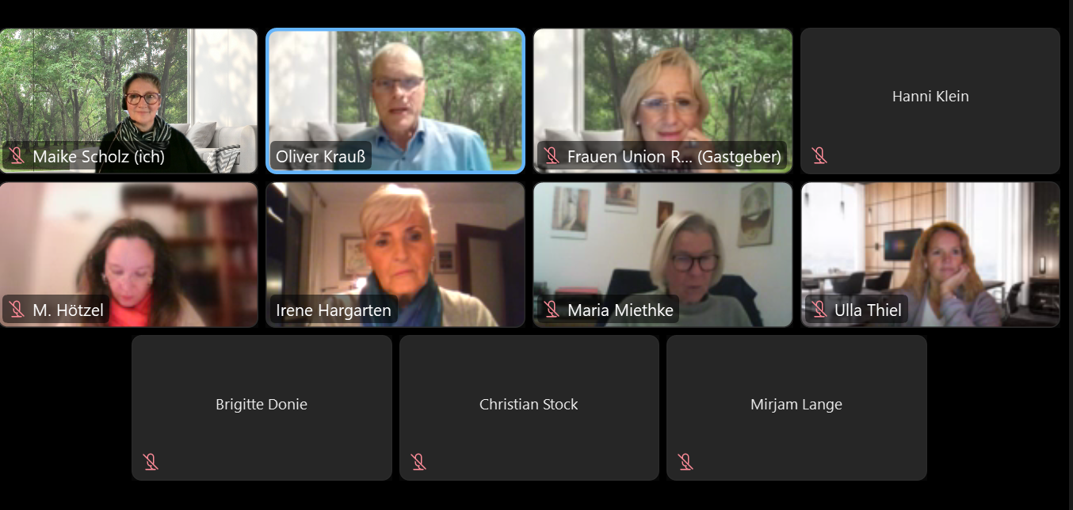
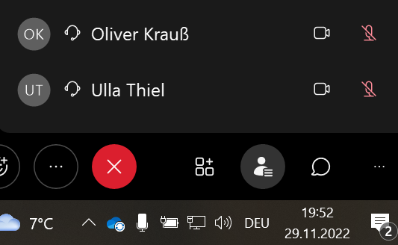
Frauen Union Kreisverband Rhein-Sieg

Slide 7
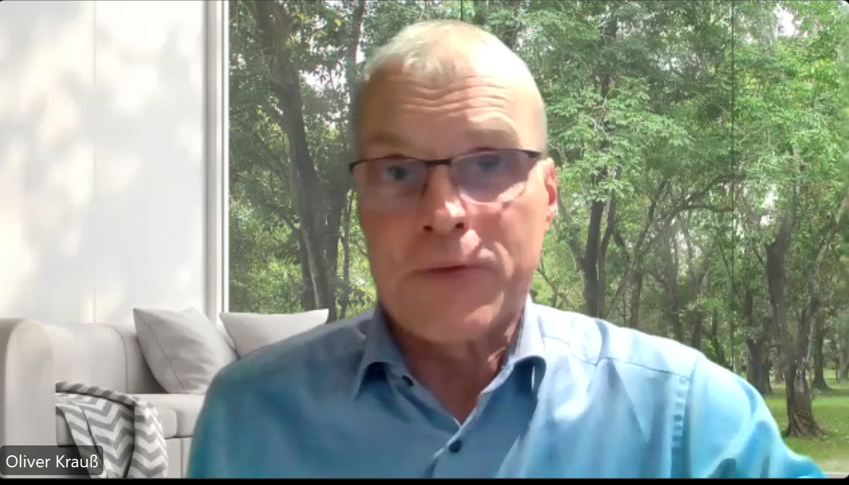
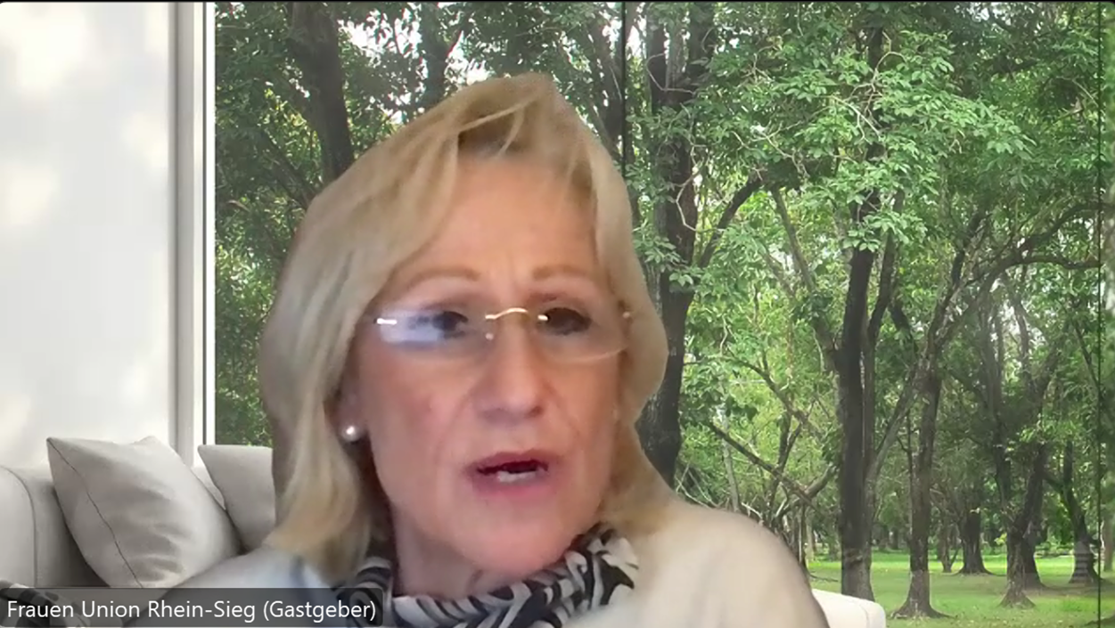
Frauen Union Kreisverband Rhein-Sieg

Slide 8
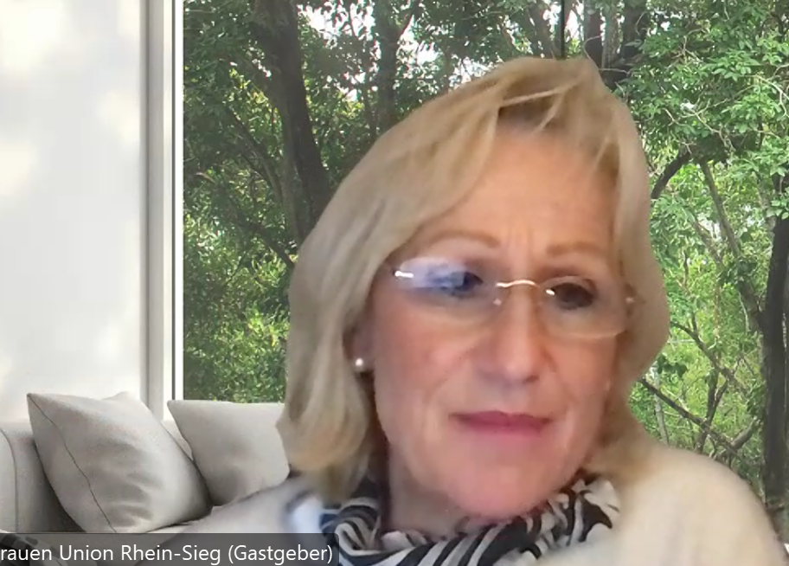
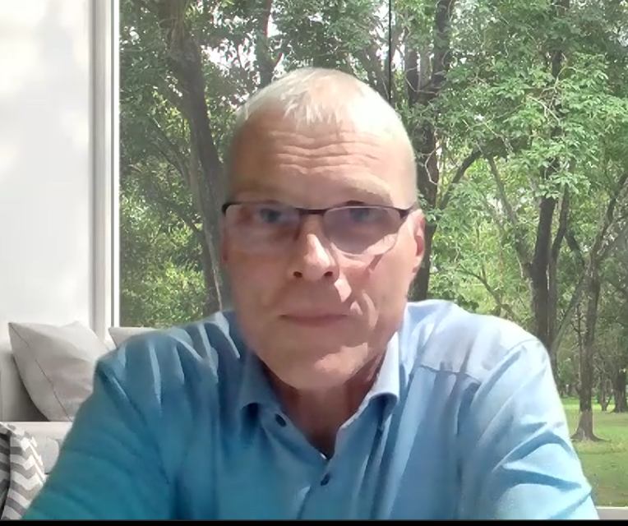
Frauen Union Kreisverband Rhein-Sieg

Slide 9
Frauen Union Kreisverband Rhein-Sieg
Chatkommentare ☺
Heute keine Chatkommentare – es durften alle reden ☺

Slide 10

Frauen Union Kreisverband Rhein-Sieg
Die Frauen Union Rhein-Sieg bedankt sich ganz herzlich bei Oliver Krauß
und Christian Stock
für den interessanten und anregenden Impuls!

